Slide 2
Review

Slide 3
작업 진행 순서
Azure 실습환경 구성
신규 리소스 그룹 생성
가상 네트워크 및 서브넷 설정
경로 테이블 설정
NSG 설정 (보안그룹)
가용성 집합 설정
VM 생성
부하 분산 장치 설정

Slide 4









Architecture
Azure 실습환경 구성
10.10.0.0/16
대한민국 중부
Public Zone
Private Zone
10.10.1.0/24
10.10.2.0/24
가용성 집합
Public Subnet - 1
Private Subnet - 1

Slide 5

NSG 설정 구성도
Azure 실습환경 구성
40022, 3389, 80
22, 3389, 80
22, 80
3389

Slide 6
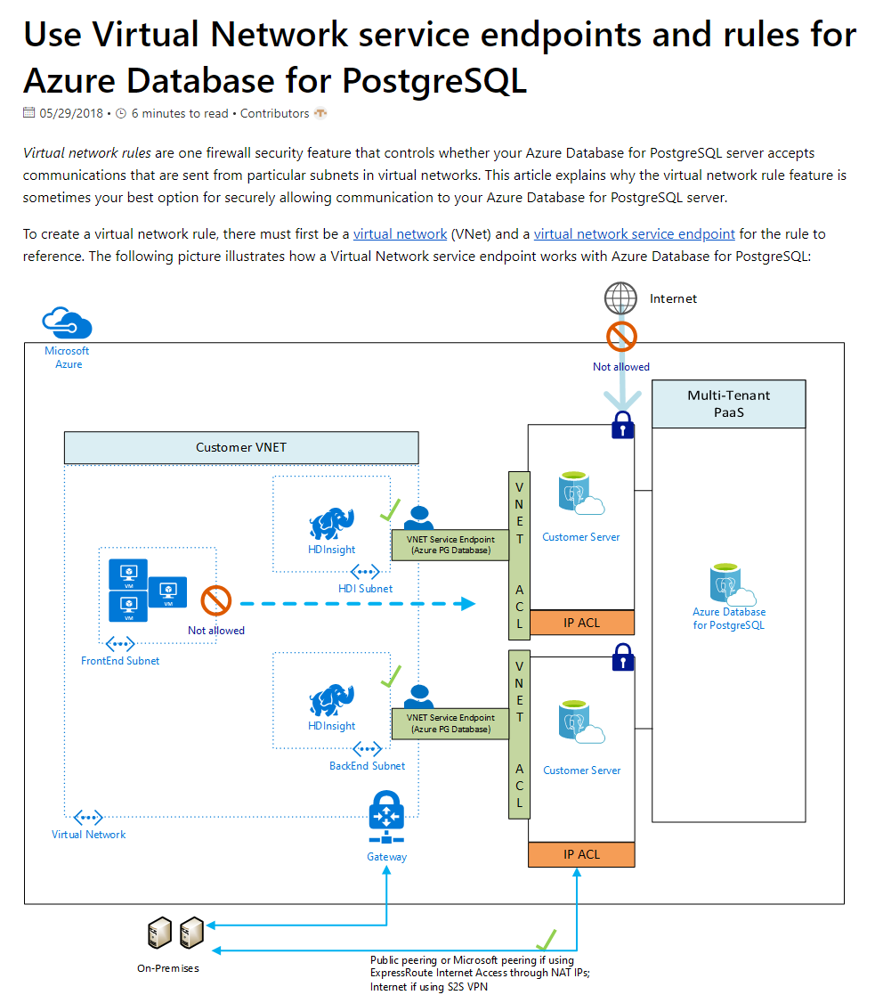
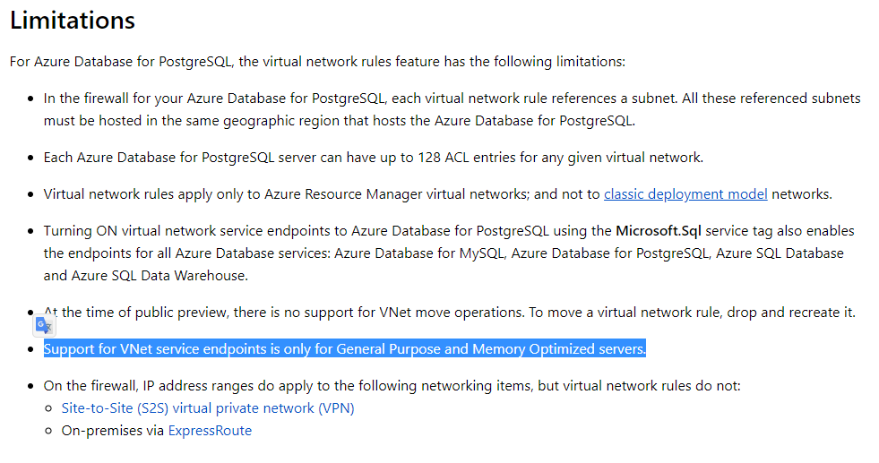
Zabbix MySQL 설치 – 서비스 엔드포인트
Zabbix Up & Running
싼 거 쓰면 해당 기능 사용 불가

Slide 7
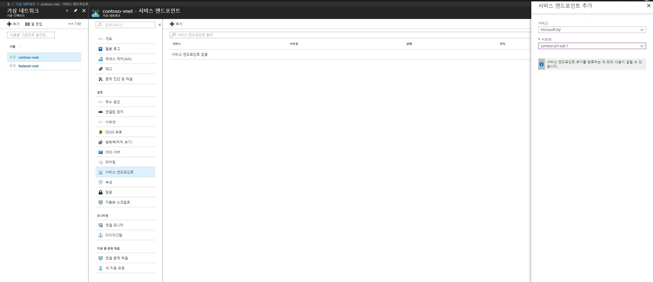
Zabbix MySQL 설치 – 서비스 엔드포인트
Zabbix Up & Running

Slide 8
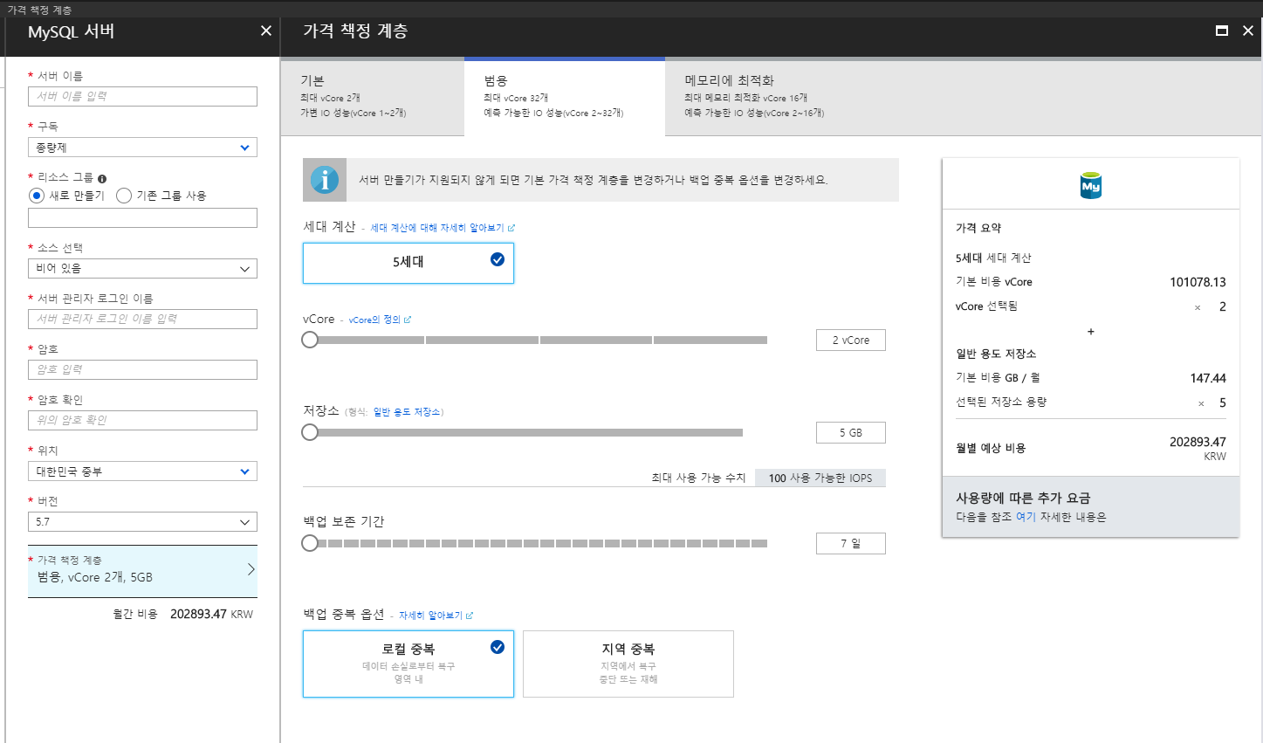
Zabbix MySQL 설치
Zabbix Up & Running
비쌉니다.

Slide 9
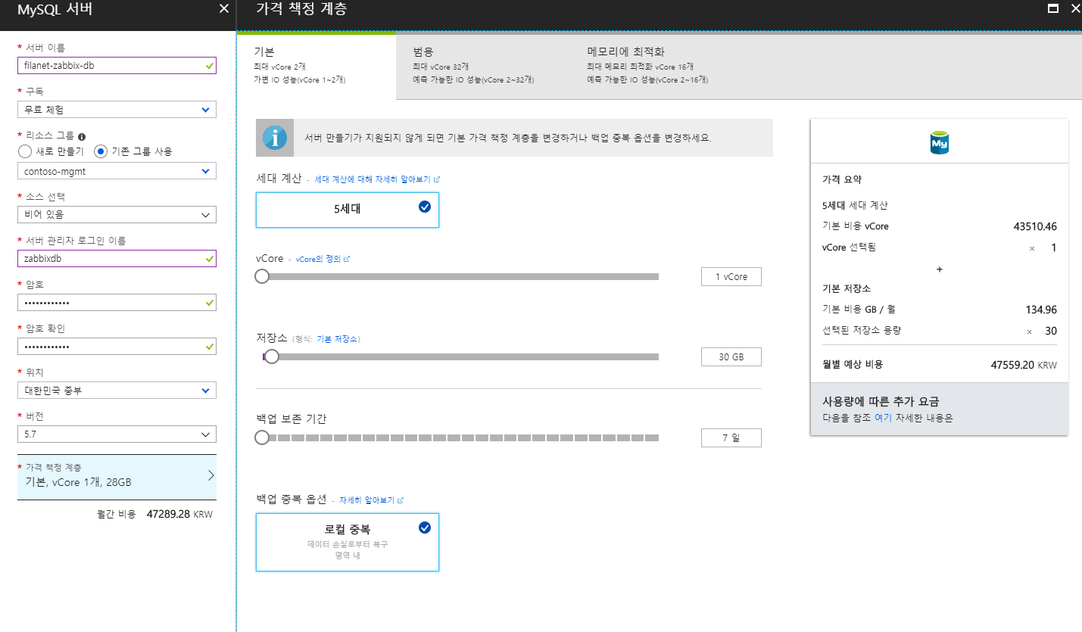
Zabbix MySQL 설치
Zabbix Up & Running

Slide 10
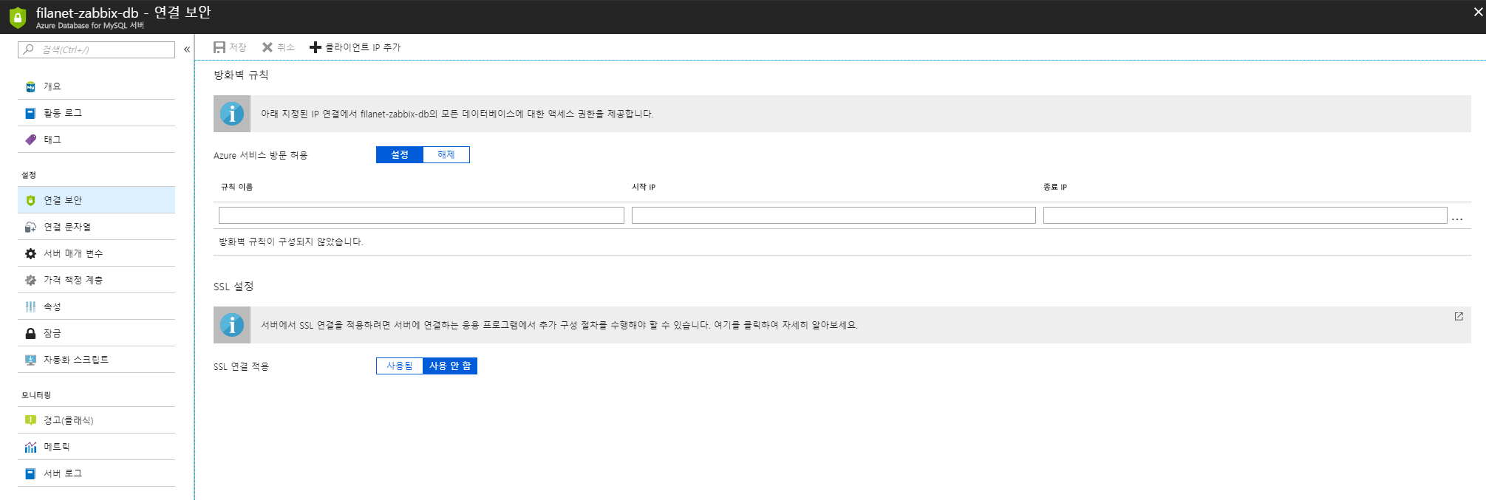
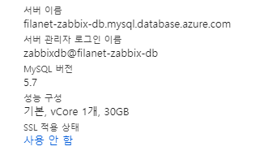
Zabbix MySQL 설치
Zabbix Up & Running
$ mysql -hfilanet-zabbix-db.mysql.database.azure.com -uzabbixdb@filanet-zabbix-db -pPassword0123

Slide 11
Zabbix Stack

Slide 12
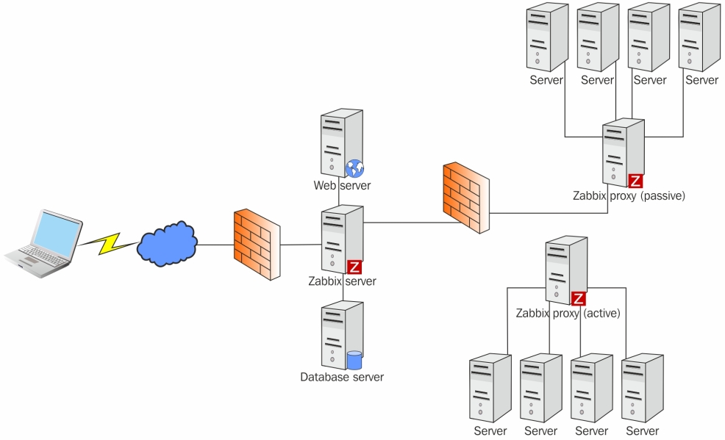

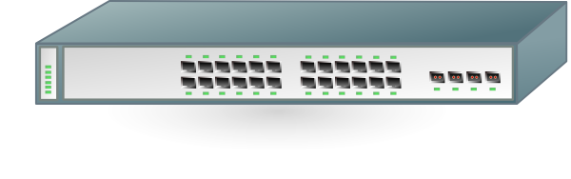
Zabbix Stack
Zabbix Server, Proxy
Listen Port
10050 (Data 수신용)
80, 443 (Web GUI용)
3389 (MySQL Outbound)
Zabbix Agent
Listen Port
10051 (Data 수신용)
Zabbix Agent
Zabbix Sender
Zabbix Agent
Zabbix Agent

Slide 13
Zabbix - Server
Zabbix Stack
ZABBIX SERVER (Web, Server ,DB)
WEB SERVER
Apache 또는 Nginx 등 Web Front 용 Web Server
ZABBIX SERVER
Data 수집, 관리, 저장 기능 수행
ZABBIX TRAPPER
Sender로부터 Data 수신하는 Process
External Script
Zabbix Server에서 실행.
추가 수집에 필요한 Custom Script
ALERT
Notification 에 필요한 Custom Script
(E-Mail, Slack 등 외부 서비스 연동)
Database
Data 저장에 필요한 Database

Slide 14
Zabbix – Sender
Zabbix Stack
ZABBIX Sender(Simple Sending)
$ ./zabbix_sender -z zabbix -s "Linux DB3" -k db.connections -o 43
ZABBIX Sender
Zabbix Trapper에게 Data 전달하기 위한 Command

Slide 15
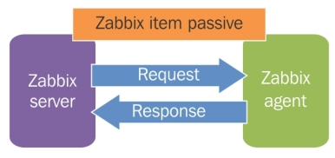
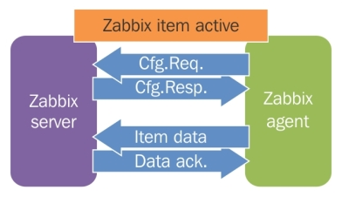
Zabbix - Agent
Zabbix Stack
ZABBIX Agent (모니터링 대상에 설치)
ZABBIX Agent
Host에서 실행되는 Zabbix 내장 Metric
(Active, Passive)
UserParameter
Host에서 실행되는 Custom Script 정의

Slide 16
Zabbix - Proxy
Zabbix Stack
ZABBIX Proxy (Proxy ,DB)
ZABBIX Proxy
원격지에서 Data 수집, 관리, 저장, 전달 기능 수행
(Active, Passive)
External Script
Zabbix Proxy에서 실행.
추가 수집에 필요한 Custom Script
Database
임시 Data 저장에 필요한 Database

Slide 17
Zabbix - JavaGateway
Zabbix Stack
ZABBIX JavaGateway (JMX 모니터링)
ZABBIX-JAVA-GATEWAY
Java Application 모니터링을 위한 JMX 수집기
(Tomcat, Jetty 등)

Slide 18
Zabbix Up & Running
Zabbix Up & Running

Slide 19
Zabbix 설치
Zabbix Up & Running
Zabbix Repo 등록
$ wget https://repo.zabbix.com/zabbix/3.4/ubuntu/pool/main/z/zabbix-release/zabbix-release_3.4-1+bionic_all.deb
$ dpkg -i zabbix-release_3.4-1+bionic_all.deb
$ apt update
Zabbix 설치 (Server, Web, Agent)
$ apt install zabbix-server-mysql zabbix-frontend-php zabbix-agent -y
Zabbix DB 접속 테스트
$ mysql -hfilanet-zabbix-db.mysql.database.azure.com -uzabbixdb@filanet-zabbix-db -pPassword0123
Zabbix Database 생성
mysql> create database zabbix character set utf8 collate utf8_bin;
mysql> quit;
Zabbix DB Schema 생성 및 Init
$ zcat /usr/share/doc/zabbix-server-mysql/create.sql.gz | mysql -hfilanet-zabbix-db.mysql.database.azure.com -uzabbixdb@filanet-zabbix-db -p zabbix
Zabbix Server.Conf 수정
$ vim /etc/zabbix/zabbix_server.conf

Slide 20
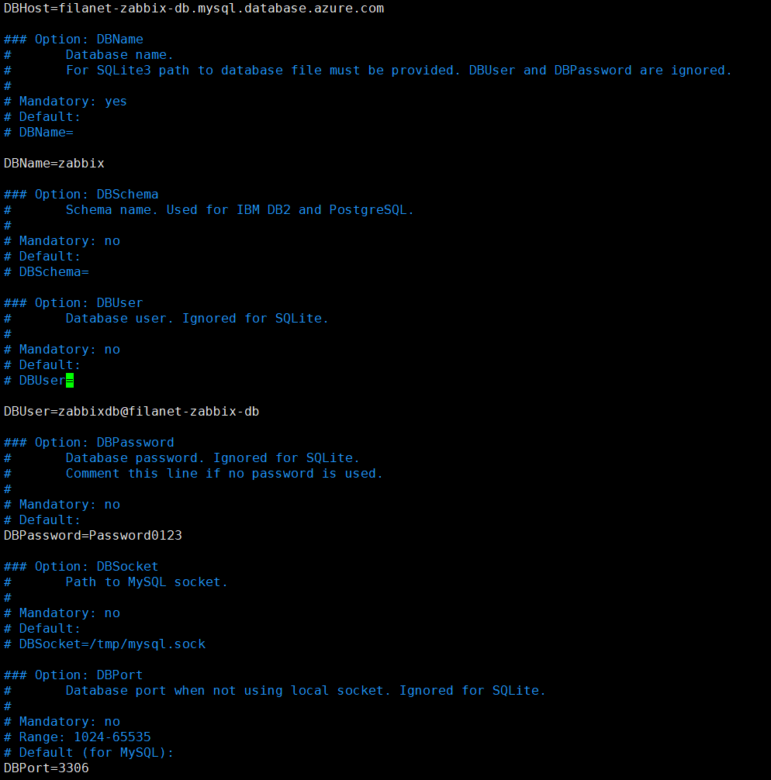
Zabbix 설치 – DB 연결 정보
Zabbix Up & Running

Slide 21
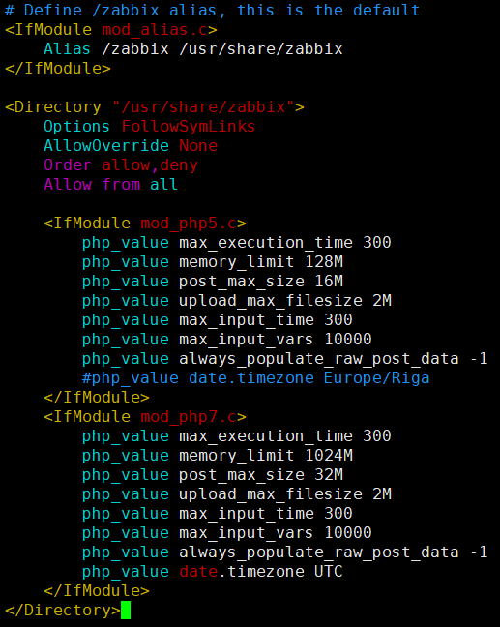
Zabbix 설치 – PHP 옵션 설정
Zabbix Up & Running
Apache2 설정
$ vim /etc/apache2/conf-enabled/zabbix.conf

Slide 22
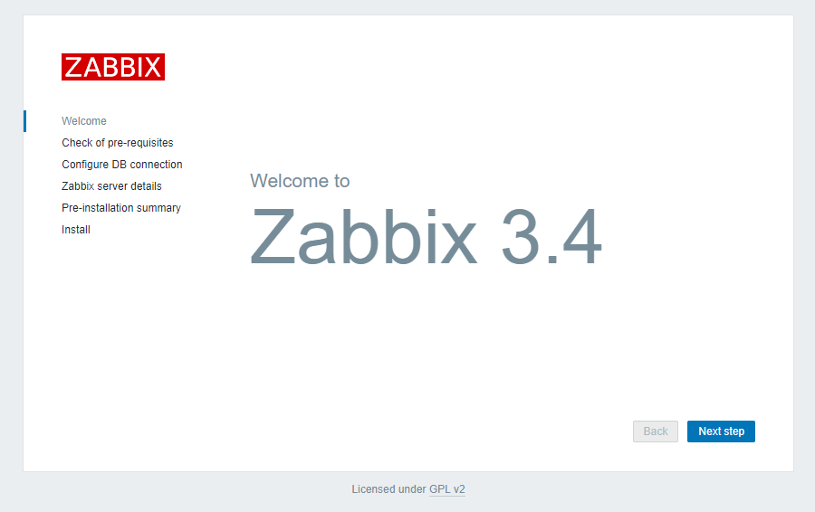
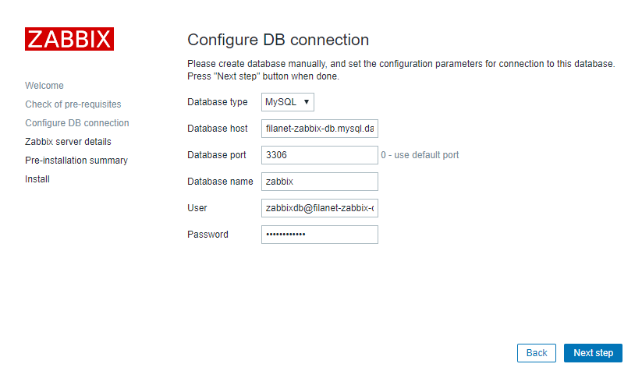
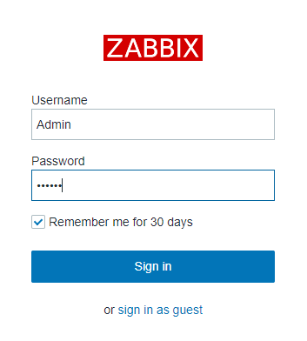
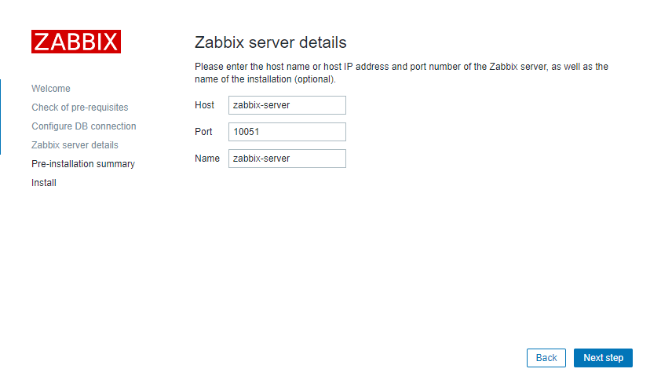
Zabbix 설치 – Front 초기 설정
Zabbix Up & Running

Slide 23
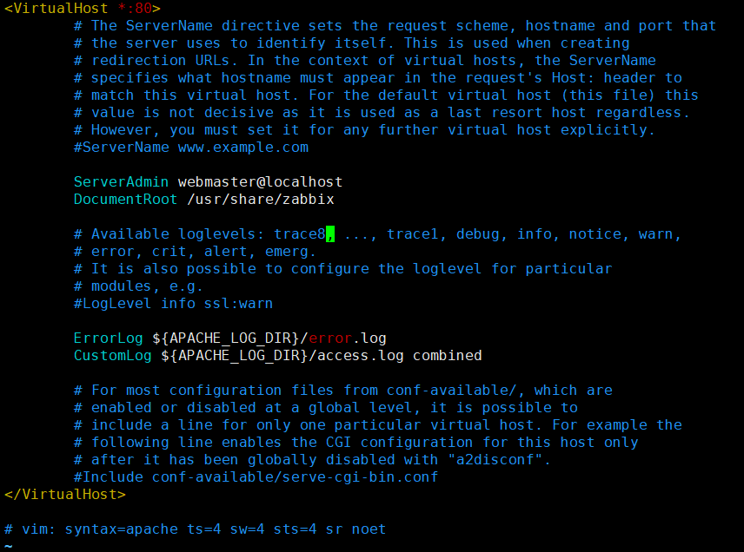
Zabbix 설치
Zabbix Up & Running
Apache2 설정
$ vim /etc/apache2/sites-enabled/000-default.conf

Slide 24
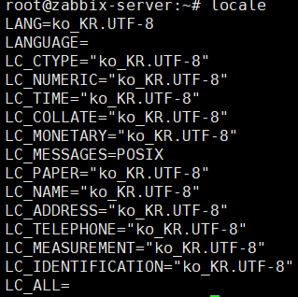
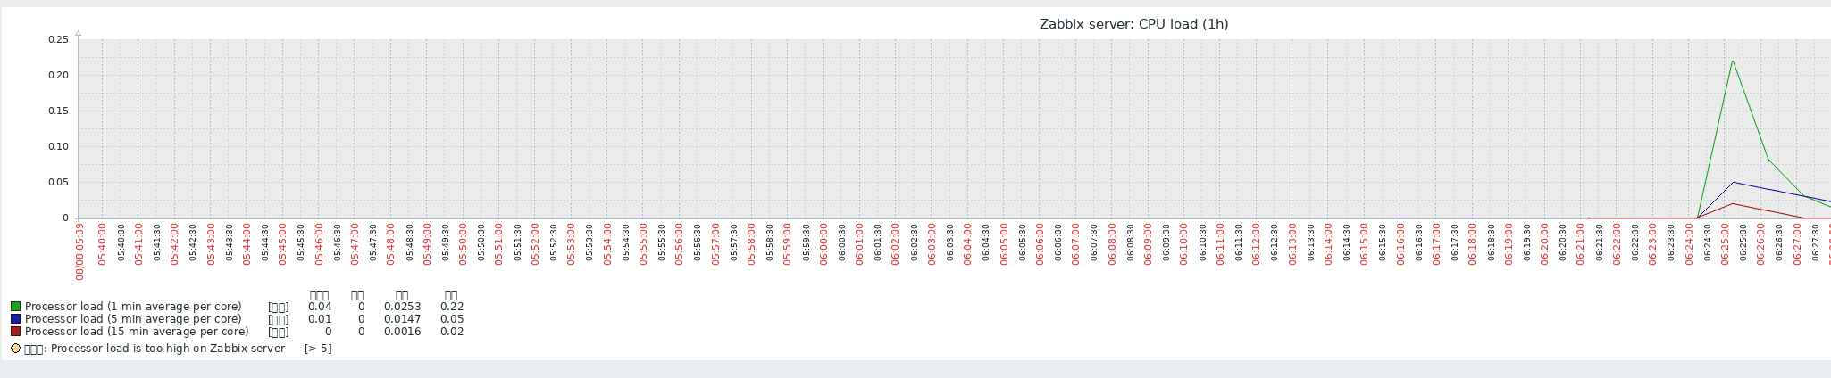
Zabbix 설치 – 한글 설정
Zabbix Up & Running
$ apt install language-pack-ko
$ locale-gen ko_KR.UTF-8
$ update-locale LANG=ko_KR.UTF-8 LC_MESSAGES=POSIX

Slide 25
Zabbix 설치 – 한글 설정
Zabbix Up & Running
$ wget http://pop.baemin.com/fonts/jua/BMJUA_ttf.ttf
$ mv /usr/share/fonts/truetype/dejavu/DejaVuSans.ttf /usr/share/fonts/truetype/dejavu/DejaVuSans.ttf.bak
$ mv ~/BMJUA_ttf.ttf /usr/share/fonts/truetype/dejavu/DejaVuSans.ttf

Slide 26
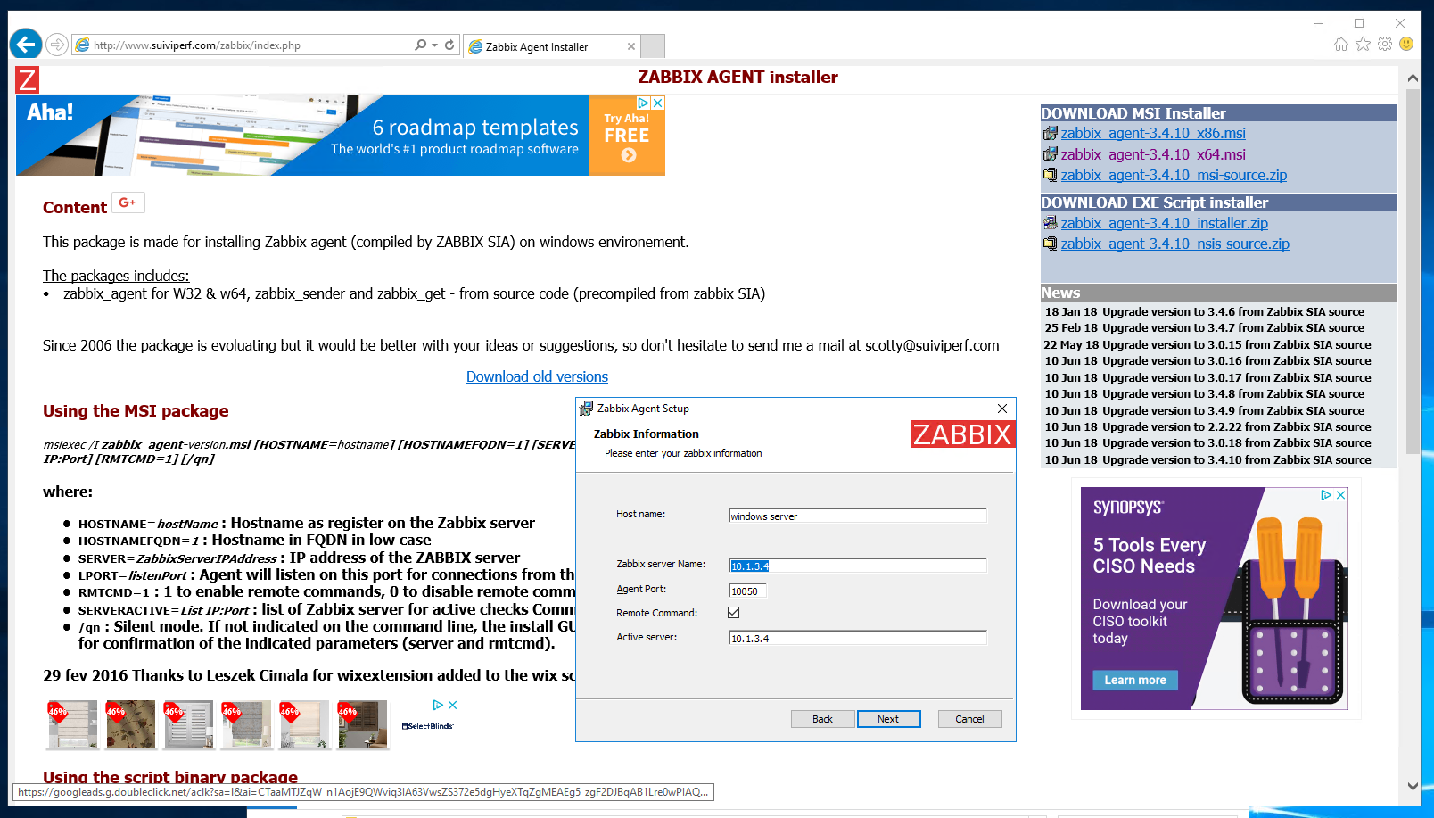
Zabbix Agent 설치 - Windows
Zabbix Up & Running
http://www.suiviperf.com/zabbix/index.php
Services에 등록

Slide 27
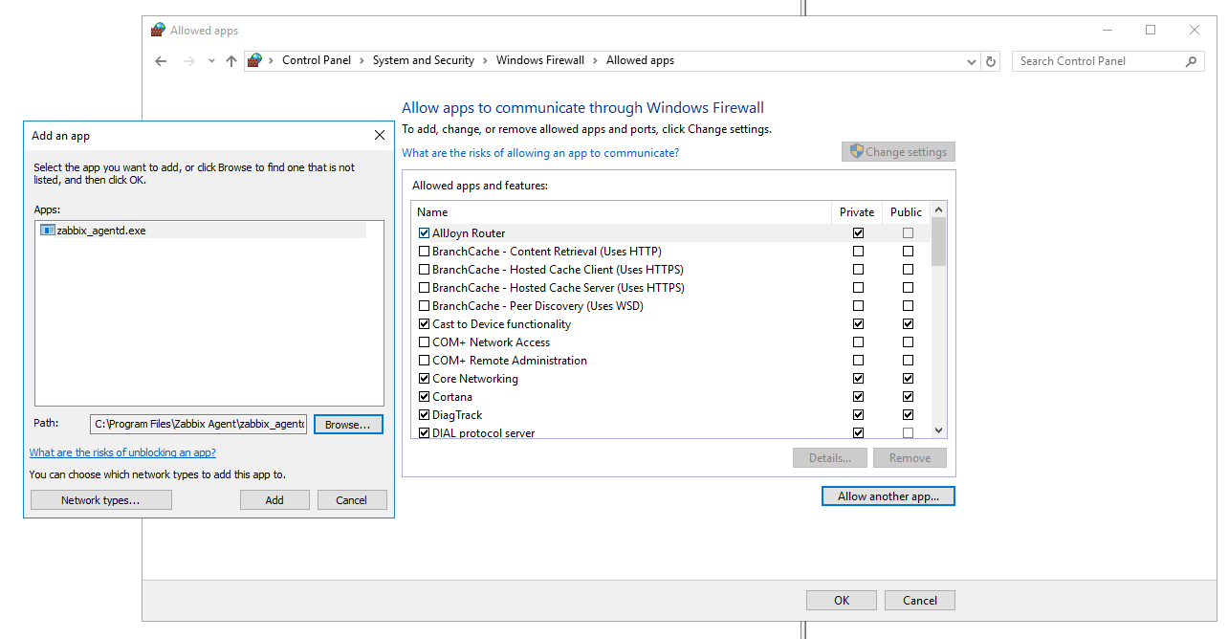
Zabbix Agent 설치 - Windows
Zabbix Up & Running

Slide 28
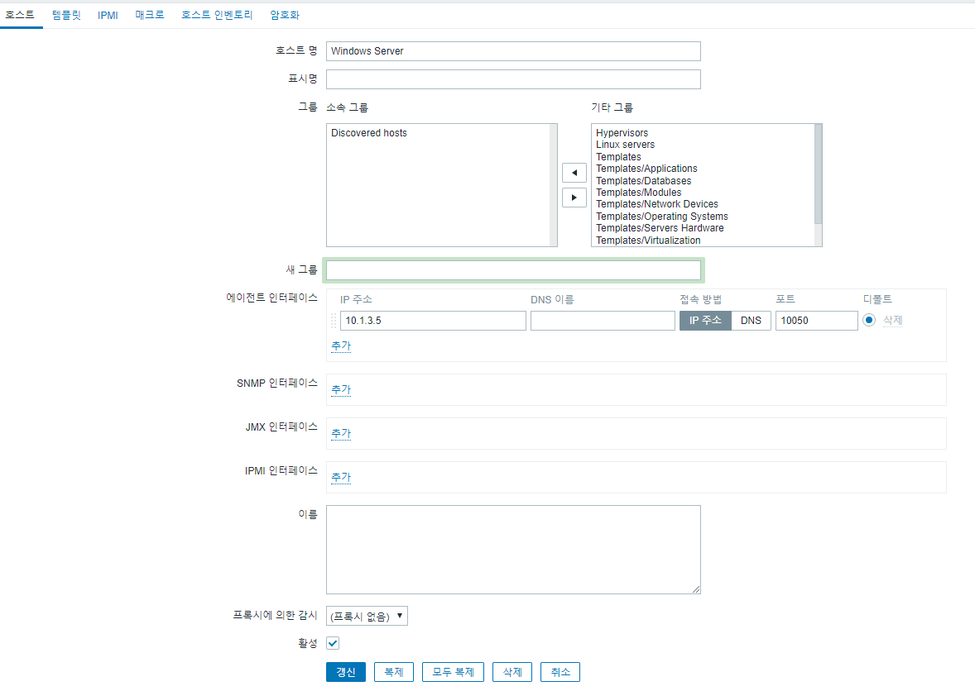
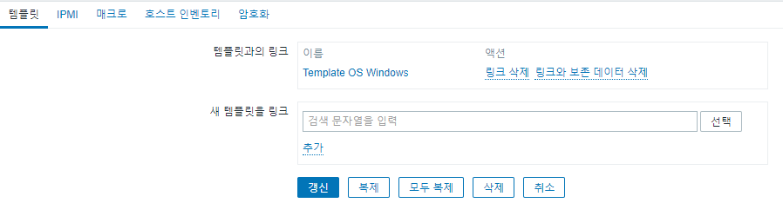
Zabbix Agent 등록 - Windows
Zabbix Up & Running

Slide 29
Zabbix Hostgroup, Host, Template 개념도
Zabbix Up & Running
HOSTGROUP
HOST
Template A
ITEM
(Metric)
Trigger

Slide 30
Zabbix Server Administration
Zabbix Server Administration

Slide 31
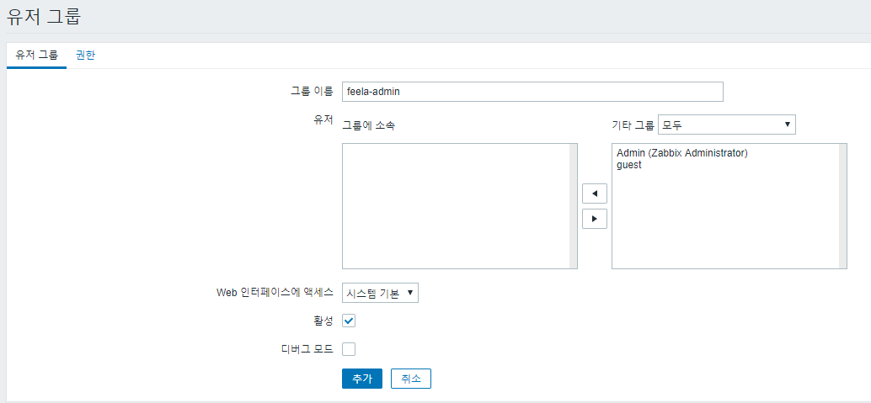
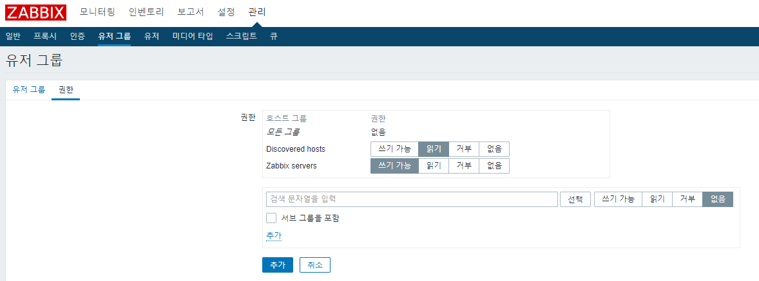
General 설정 - User
Zabbix Server Administration
User Group 생성

Slide 32
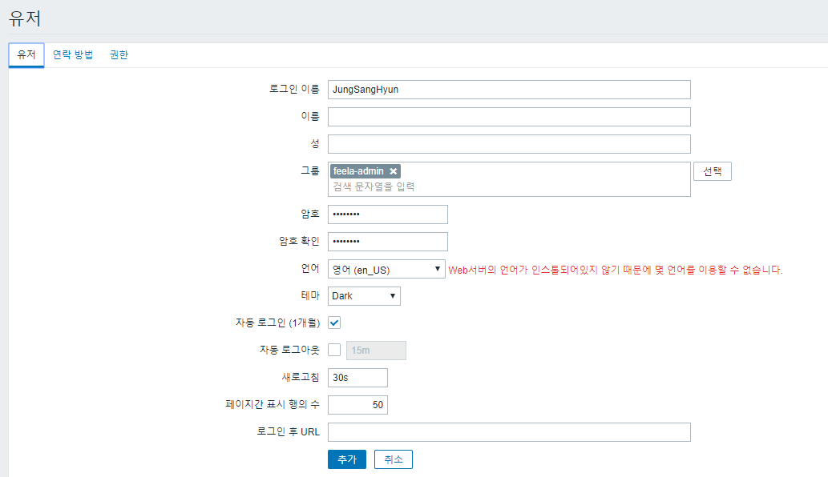
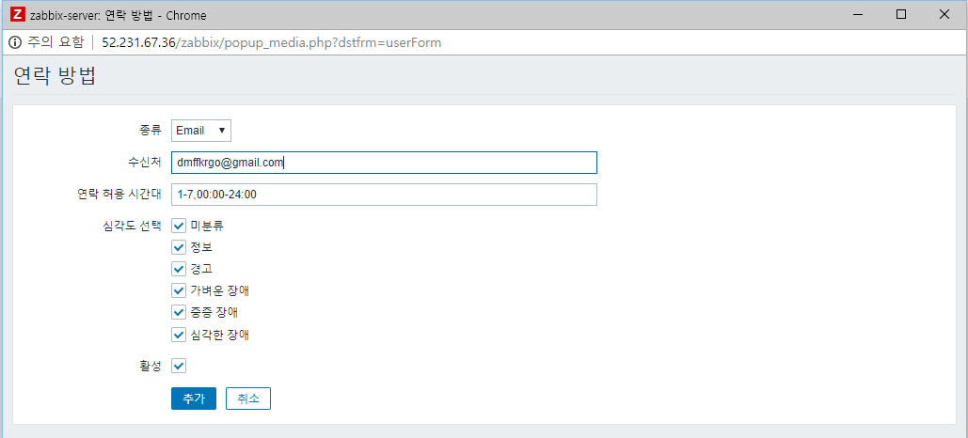
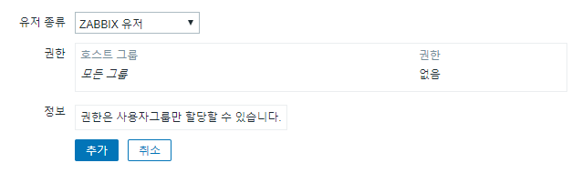
General 설정 - User
Zabbix Server Administration
User 생성

Slide 33
General 설정 – User
Zabbix Server Administration
Zabbix User: 설정, 관리 메뉴 X
Zabbix 관리자: 설정 메뉴 사용
Zabbix 최고 관리자: 관리 메뉴 사용

Slide 34
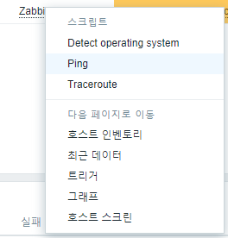
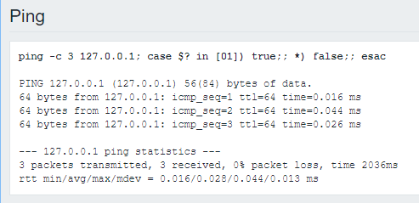
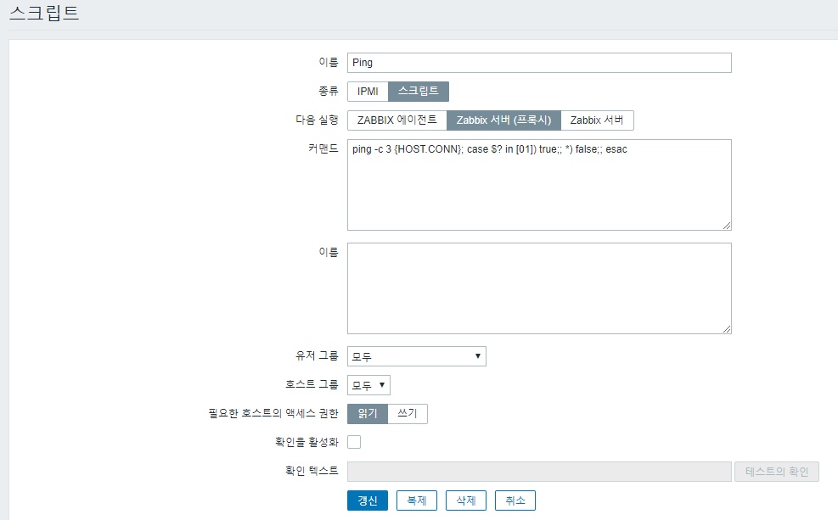
General 설정 - 스크립트
Zabbix Server Administration
가볍게 특정 호스트에 대한, 실행하고 싶은 커맨드 등록

Slide 35
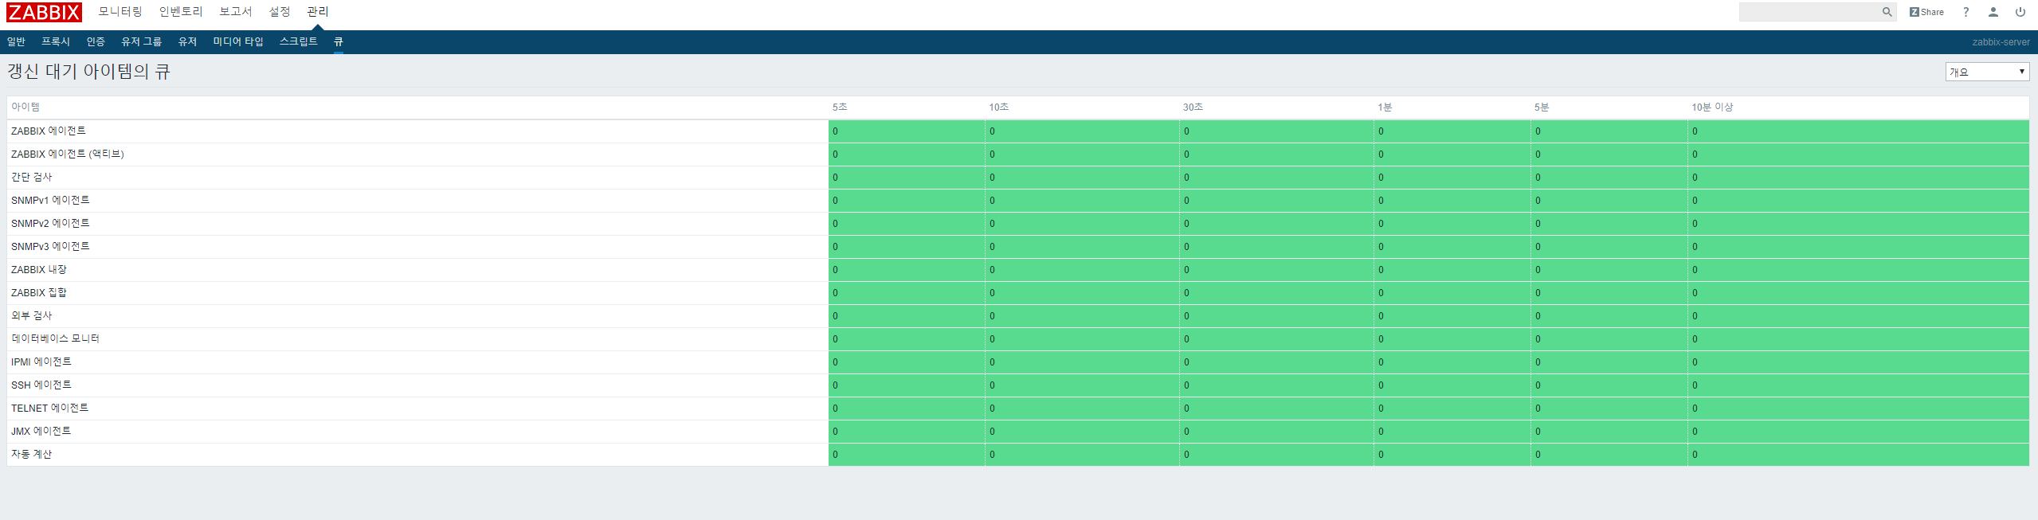
General 설정 - 스크립트
Zabbix Server Administration
Zabbix 성능에 대한 지표 -> Queue가 많이 쌓이면 부하가 많은 상태

Slide 36
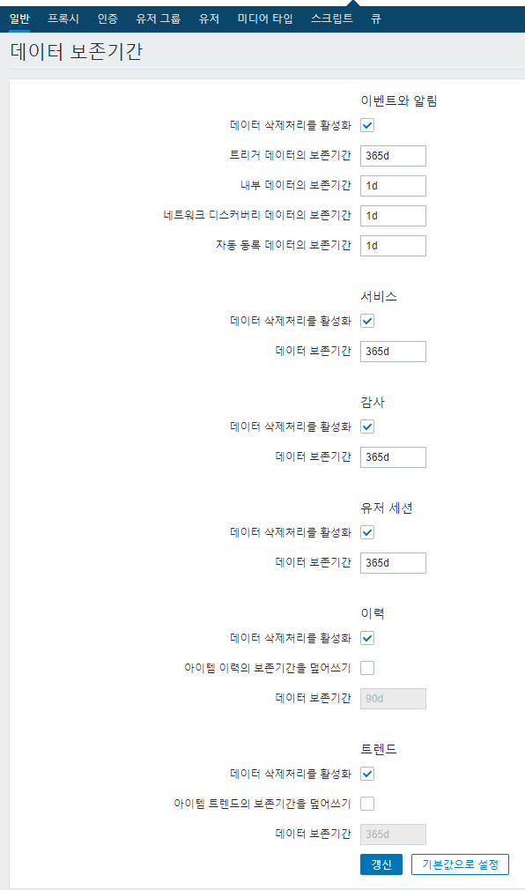
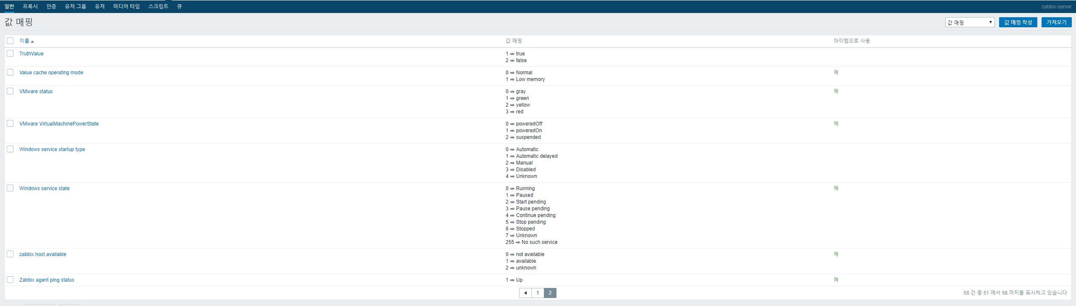
General 설정 – 데이터보존, 값 매핑
Zabbix Server Administration
수집 Metric 값에 대한 Value 매핑
보존 기간 설정

Slide 37
Zabbix Server Administration
Zabbix Proxy Server 구성

Slide 38
Proxy 구성 해보기 - Architecture
Azure 실습환경 구성
10.10.0.0/16
대한민국 중부
Public Zone
Private Zone
10.10.1.0/24
10.10.2.0/24
가용성 집합
Public Subnet - 1
Private Subnet - 1
미국 서부
10.20.0.0/16
Port: 10050, 10051
Public Zone
10.20.1.0/24
가용성 집합
Public Subnet - 1

Slide 39
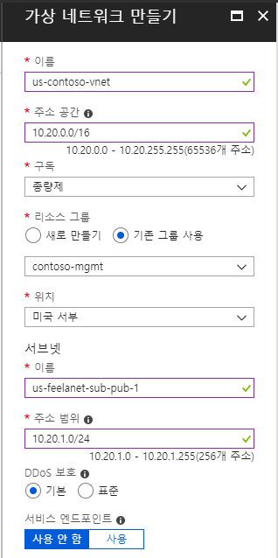
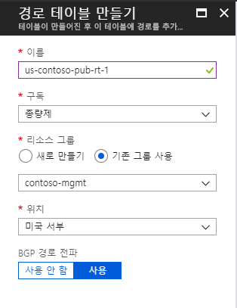
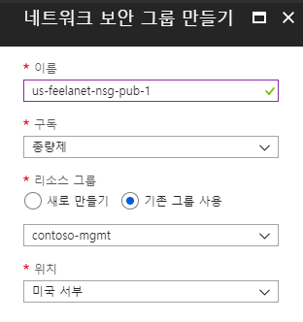
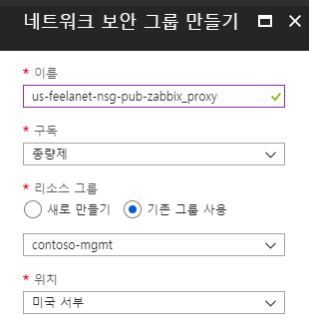
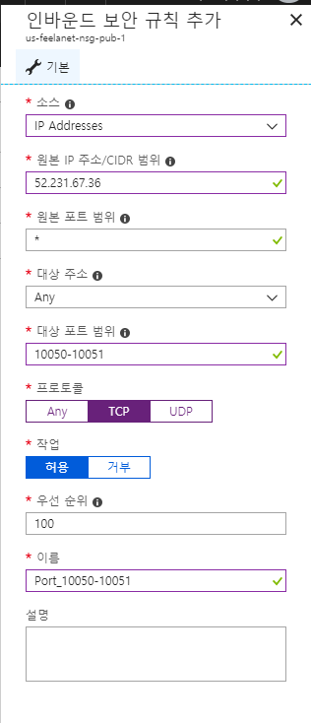
Proxy 구성 해보기
Zabbix Server Administration
Virtual Network 구성

Slide 40
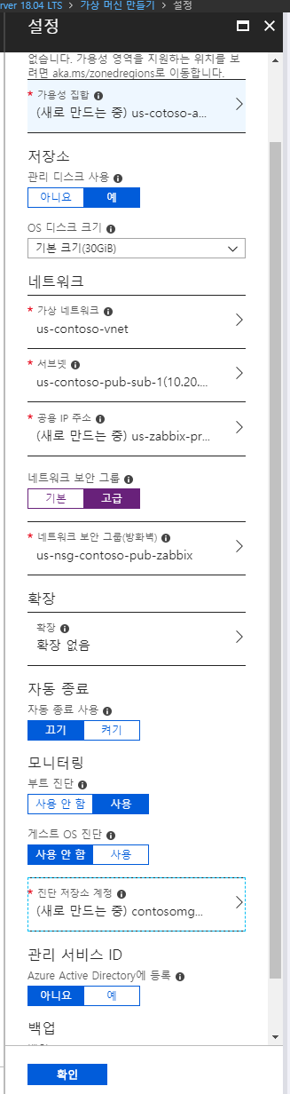
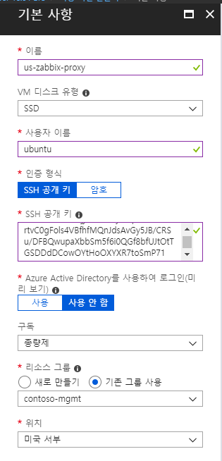
Proxy 구성 해보기
Zabbix Server Administration
VM 생성

Slide 41
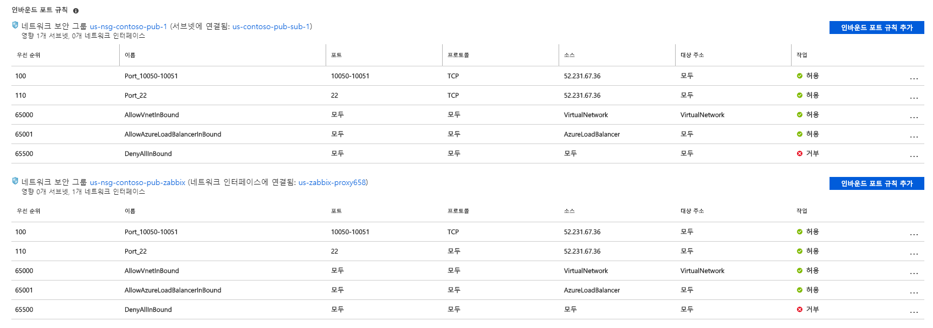
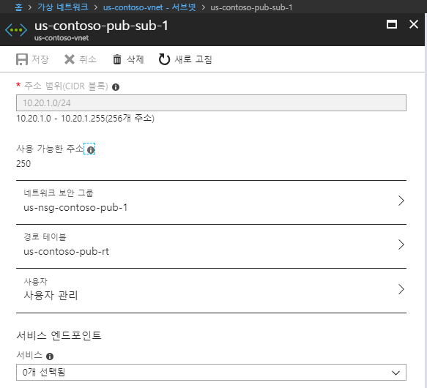
Proxy 구성 해보기
Zabbix Server Administration
NSG 설정 확인
경로테이블 설정 및 서브넷 연결

Slide 42
Proxy 구성 해보기
Zabbix Server Administration
Zabbix Server 경유하여, SSH 접속
Zabbix-Proxy 설치 (Proxy, MySQL, Agent)
$ apt install zabbix-proxy-mysql zabbix-agent -y
MySQL 유저,테이블 생성
$ mysql -uroot -p
Password0123
mysql> create database zabbix character set utf8 collate utf8_bin;
mysql> grant all privileges on zabbix.* to zabbix@localhost identified by 'Password0123';
mysql> quit;
MySQL 스키마 생성
$ zcat /usr/share/doc/zabbix-proxy-mysql/schema.sql.gz | mysql -uzabbix -p zabbix
Zabbix proxy.conf 수정
Zabbix agent.conf 수정
서비스 재시작
$ systemctl restart zabbix-proxy

Slide 43
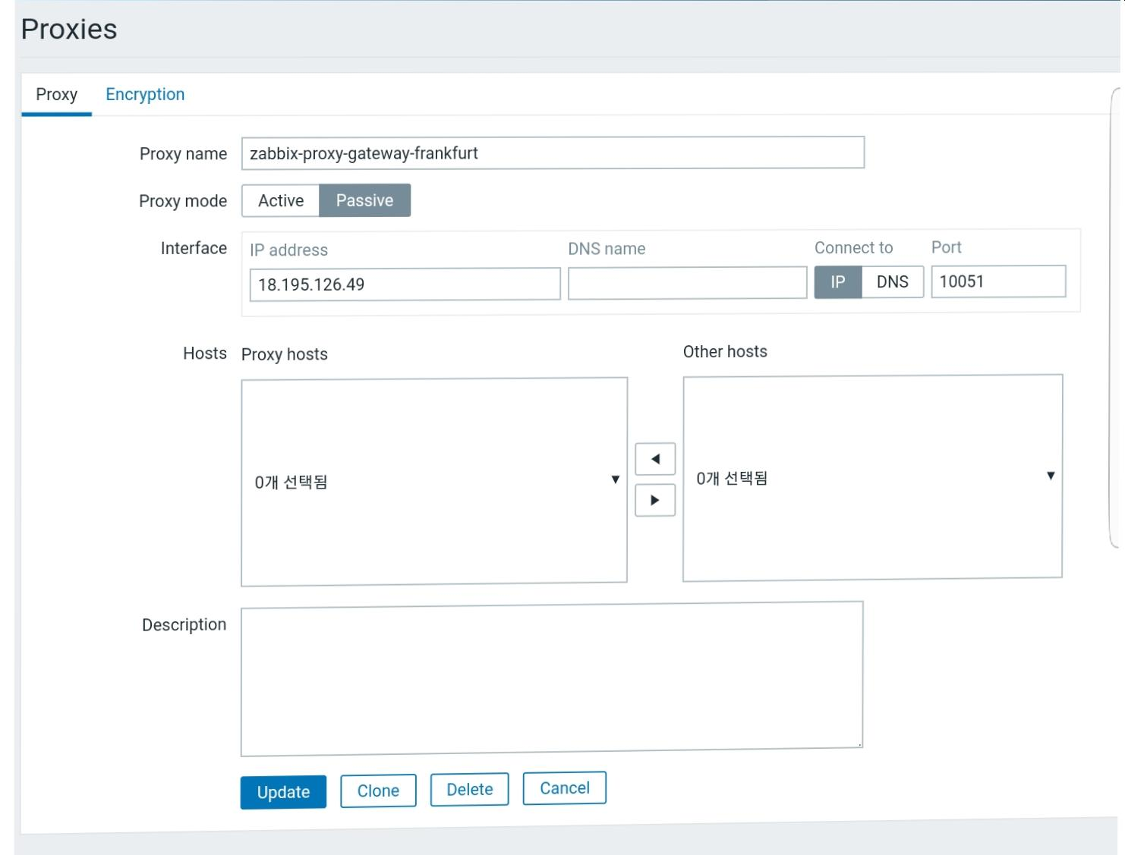
Proxy 구성 해보기
Zabbix Server Administration
기존 본서버와 똑같이 해보기

Slide 44
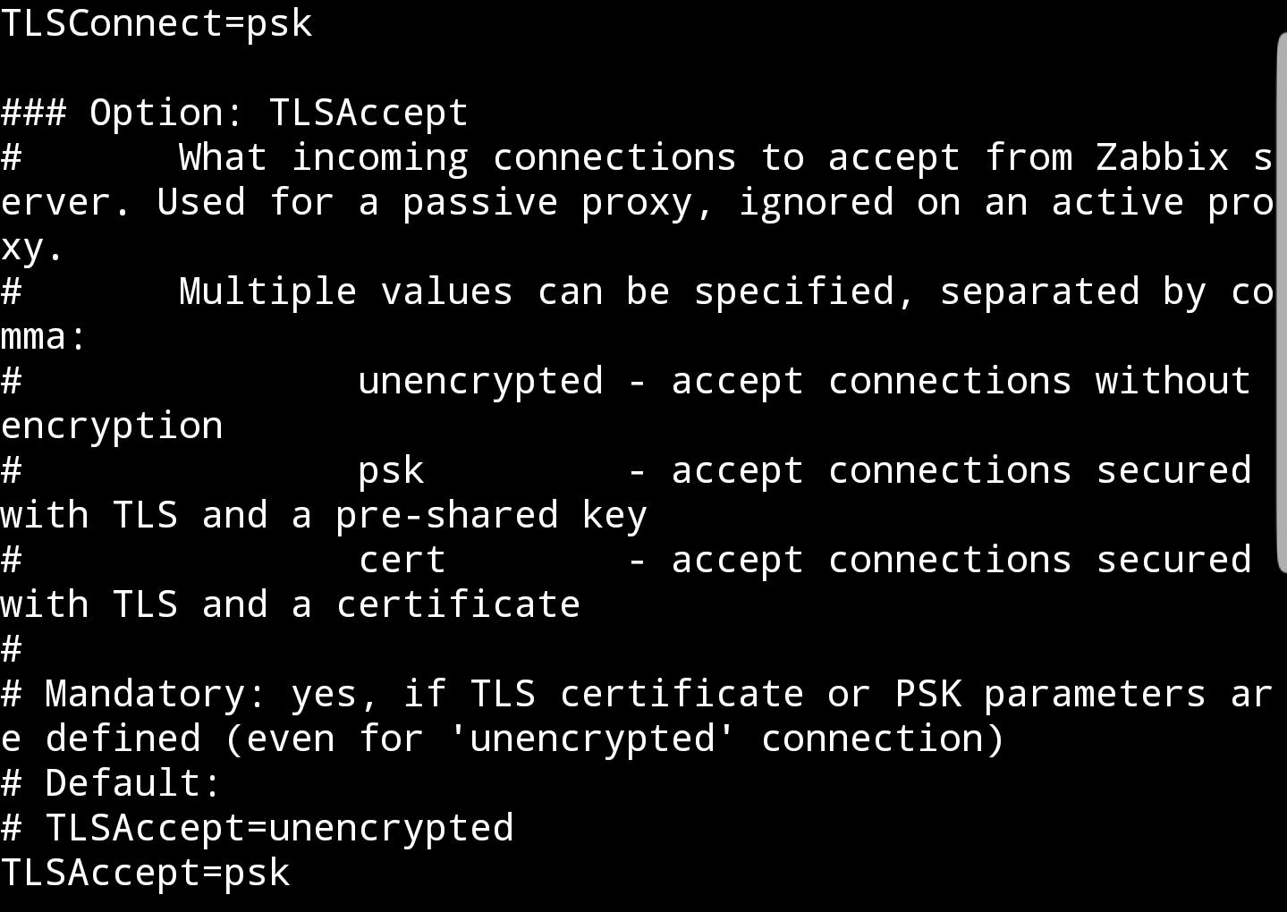
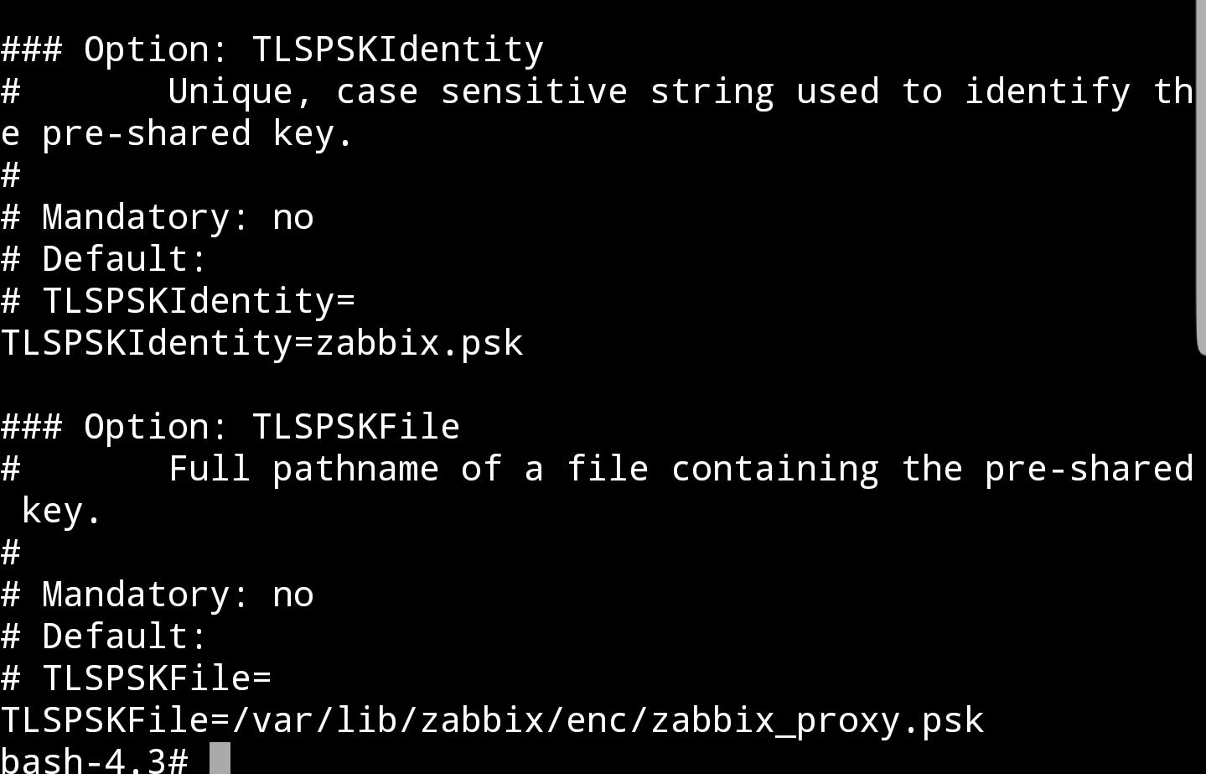
Proxy 구성 해보기 – Encryption PSK
Zabbix Server Administration
$ openssl rand –hex 32

Slide 45
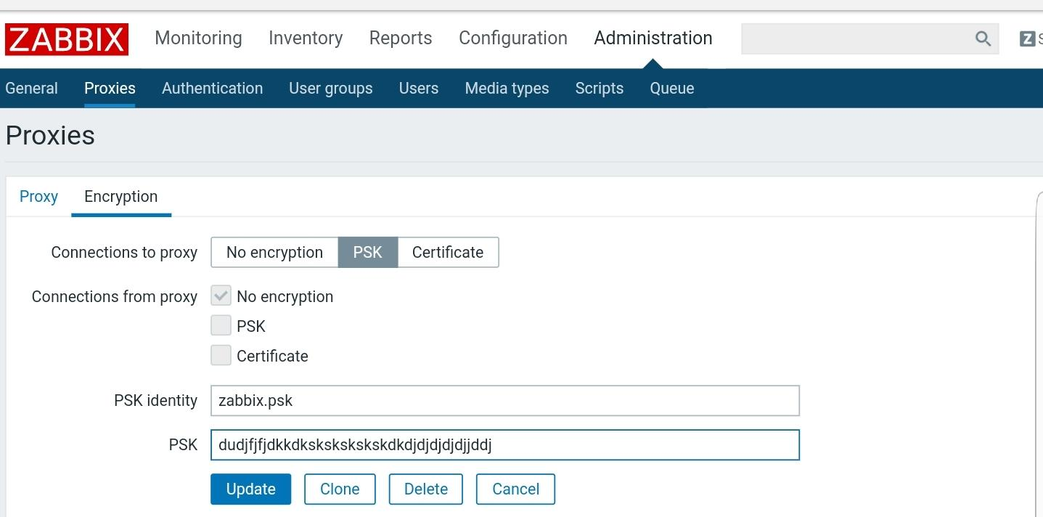
Proxy 구성 해보기 – Encryption PSK
Zabbix Server Administration

Slide 46
Q & A

